Slide 1
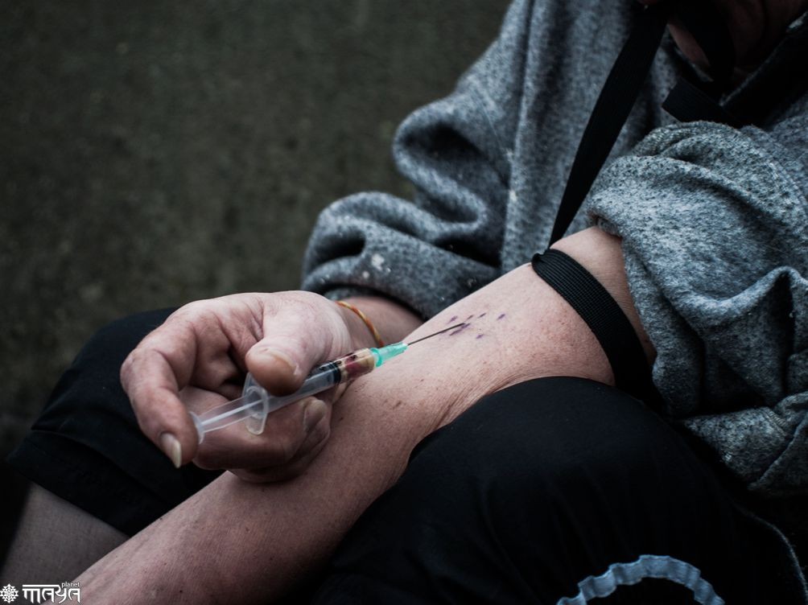
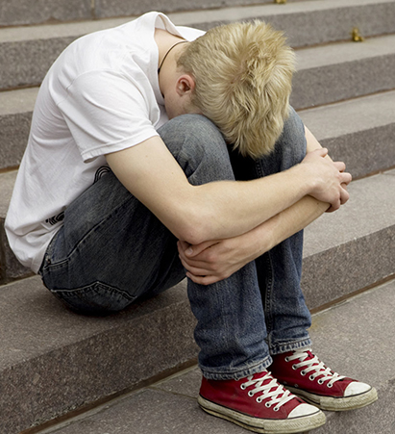
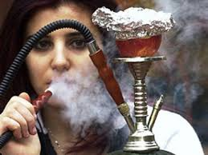
Наркомания была
Наркомания была
Наркомания стала

Slide 2
ТРАМАДОЛ
синтетический опиоидный анальгетик
синтетический опиат героина
Продается в аптеках
Не относится к списку наркотических веществ, а следовательно не попадает под юрисдикцию УПН
Вызывает опиоидную наркоманию
Держится в моче до 8-ми часов
Вызывает эйфорию и эмпатийное состояние, аналогичное «экстази», которое длится 12-36 часов.
Подросток ощущает эмоциональную восприимчивость, желание помогать окружающим, прилив бодрости, раскованность

Slide 3
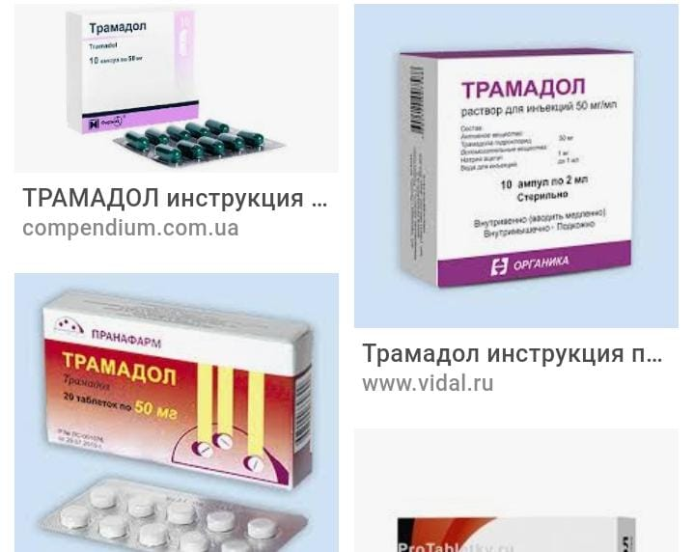
ТРАМАДОЛ
синтетический опиоидный анальгетик
синтетический опиат героина
СИМПТОМЫ АБСТИНЕТНОГО СИНДРОМА
головная боль;
повышенное давление;
жар и озноб;
потливость;
ломота в теле;
боль в мышцах;
учащенное сердцебиение
расстройство пищеварения
апатия, депрессия
ЛОЖНАЯ ЭПИЛЕПСИЯ

Slide 4
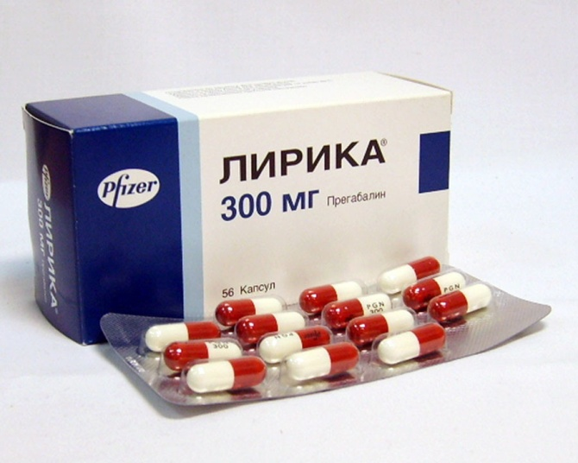
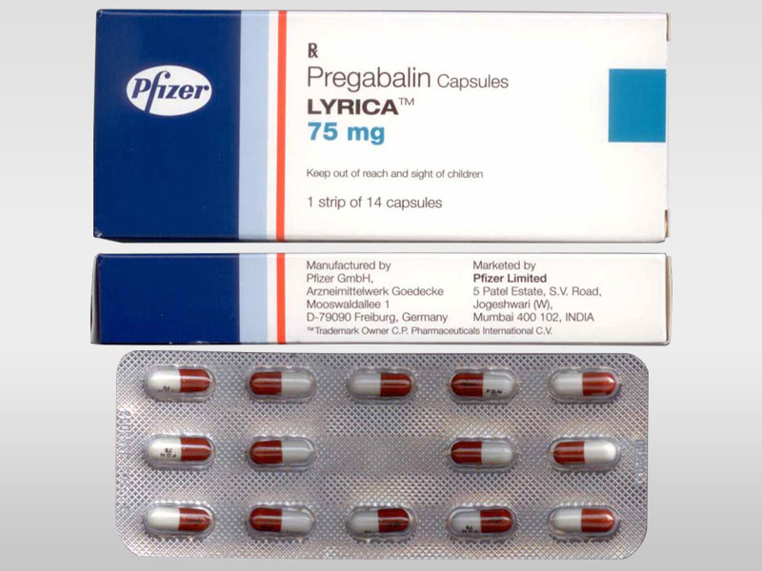
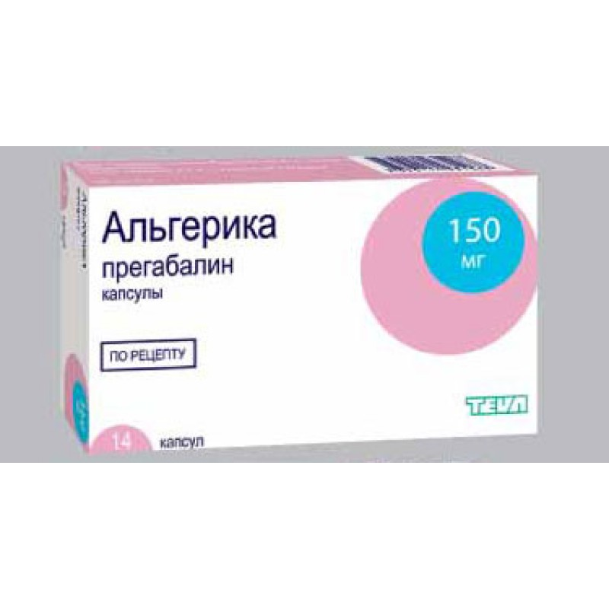
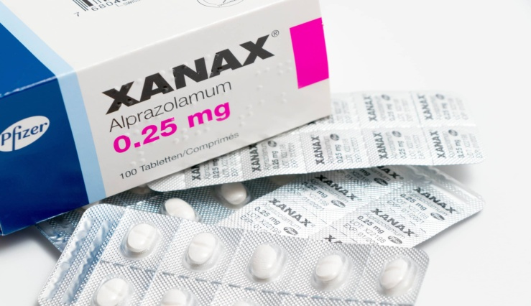
Лекарственные препараты,
получившие повышенную популярность среди наркопотребителей с апреля 2023 года
ПРЕГАБАЛИН
ксанакс

Slide 5
ПРЕГАБАЛИН — синтетическое противоэпилептическое средство. Применяется при эпилепсии, а также при нейропатических болях и генерализованном тревожном расстройстве. Обладает анксиолитическим (противотревожным) эффектом.
ПРОПИСЫВАЮТ:
При судорогах − в составе
противоэпилептической терапии
При болях – невропатическая боль,
боль при диабете, фибромиалгии,
герпесе.
При употреблении наркопотребитель получает ЭЙФОРЕТИЧЕСКИЙ ЭФФЕКТ

Slide 6
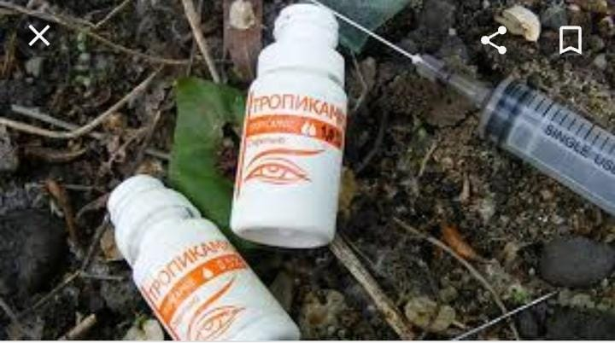
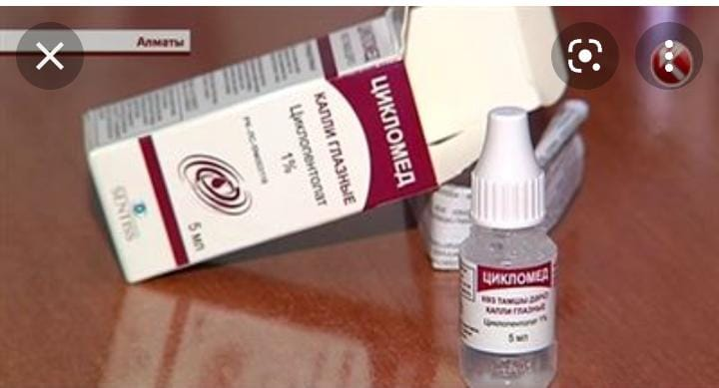
ТРОПИКАМИД, ЦИКЛОМЕД
глазные капли
Действие как и у Трамадола;
Не выявляются тестами на наркотики;
Действие на организм:
Бессвязная спутанная речь,
Сильная жажда,
Аномальный сон,
Быстрая утомляемость, отсутствие интереса к жизни и отсутствие энергии

Slide 7
СИНТЕТИЧЕСКИЕ НАРКОТИКИ
«легалка», спайсы, курительные смеси, скорость, спид и пр.
JWH (джи-ви-аш)
синтетический каннабиноид
синтетический аналог марихуаны
СОЛЬ (МДПВ)
метилендиоксипировалерон,
содержит аналоги мефедрона
не прогнозируемо действует на организм, что увеличивает процент передозировок
вызывает необратимые последствия для психики
эффект держится от 2-х часов до 2-3 суток
в моче держатся до 7-ми дней

Slide 8
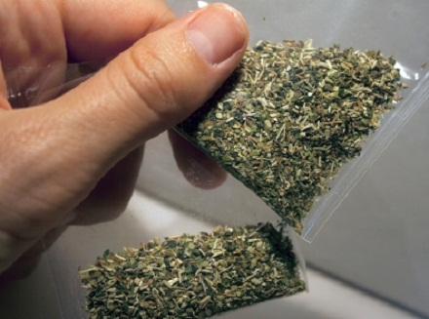
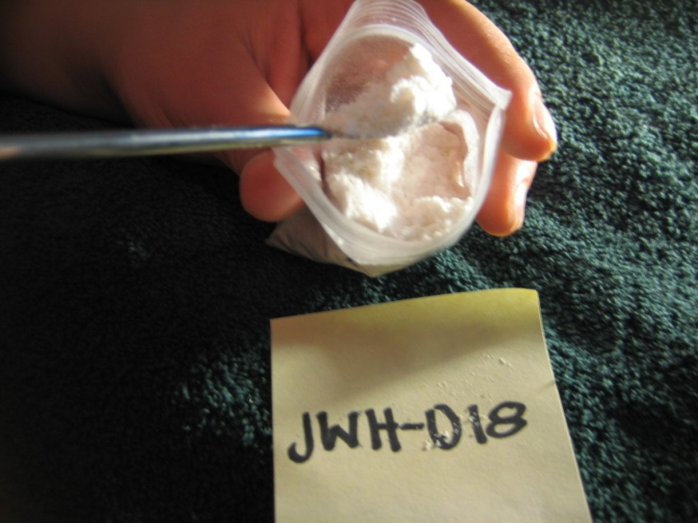
JWH (джи-ви-аш)
синтетический канабиноид
синтетический аналог марихуаны

Slide 9
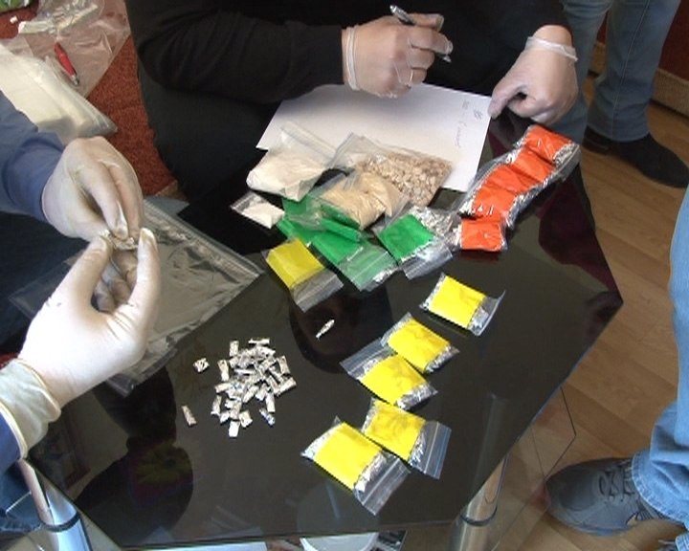
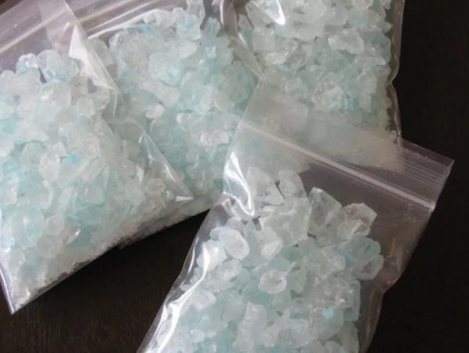
СОЛЬ
«спиды», «скорость», «альфа», «альфа-пвп», «лед» «кристаллы», «соляга», «мандра»

Slide 10
СИНТЕТИЧЕСКИЕ НАРКОТИКИ
ПРИЗНАКИ УПОТРЕБЛЕНИЯ:
снижение концентрации внимания, нарушение мышления, потеря смысла в разговорах
неряшливость, отсутствие самокритики
частое появление приподнятого настроения, аномальная энергичность
бессонница, нарушения поведения
слишком эмоциональная речь
излишняя смелость, хвастовство, бравада, высокомерие
- резкие перепады настроения – от эйфории до агрессии

Slide 11
СИНТЕТИЧЕСКИЕ НАРКОТИКИ
СИМПТОМЫ АБСТИНЕТНОГО СИНДРОМА
- истерики, капризы, депрессия вплоть до попыток суицида
потеря веса
безумный взгляд, речевые дефекты
мания слежки, тревога
постоянная жажда. Бессонница становится выраженной, аппетит пропадает.
психические расстройства, шизофрения

Slide 12
Распространение психоактивных наркотических и психотропных веществ нового поколения осуществляется посредством сети «Интернет»

Slide 13
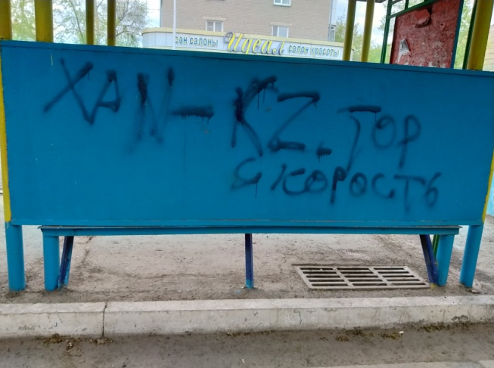
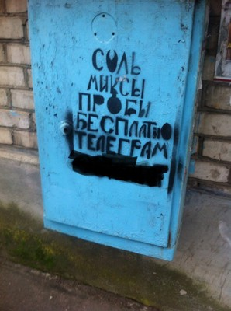
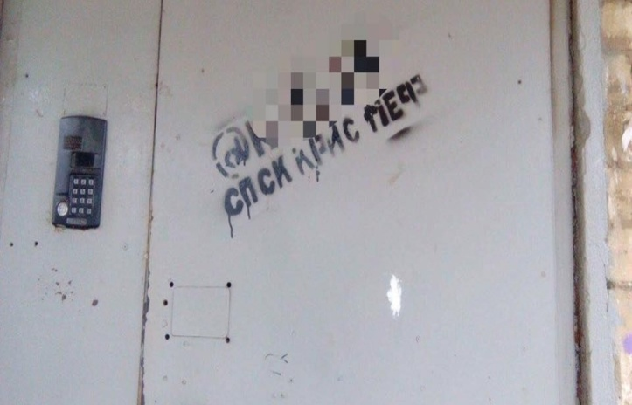
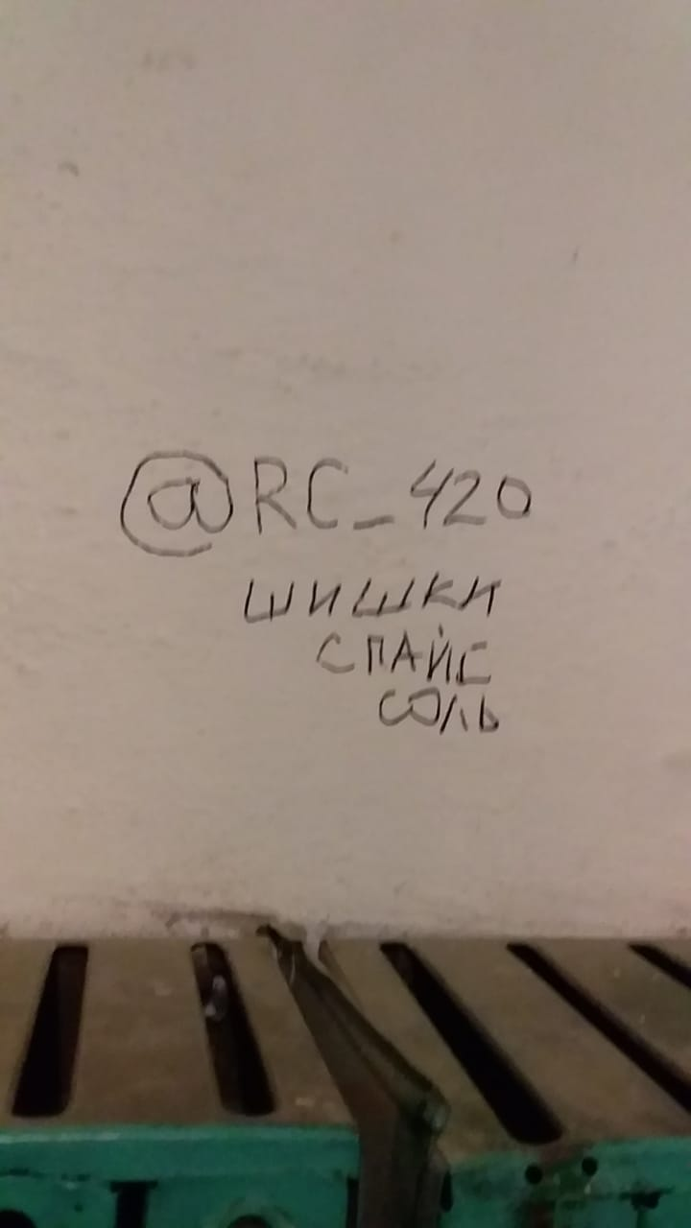
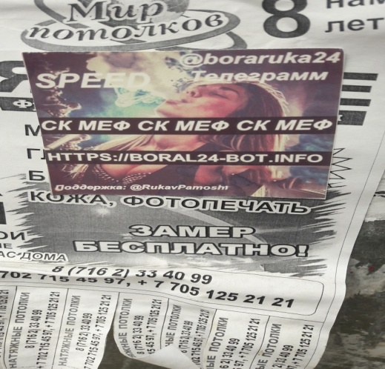
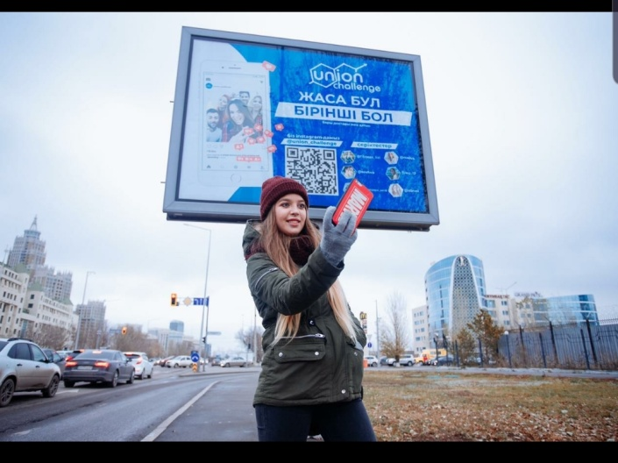
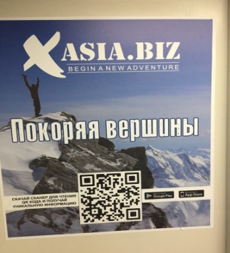
Реклама интернет магазинов

Slide 15
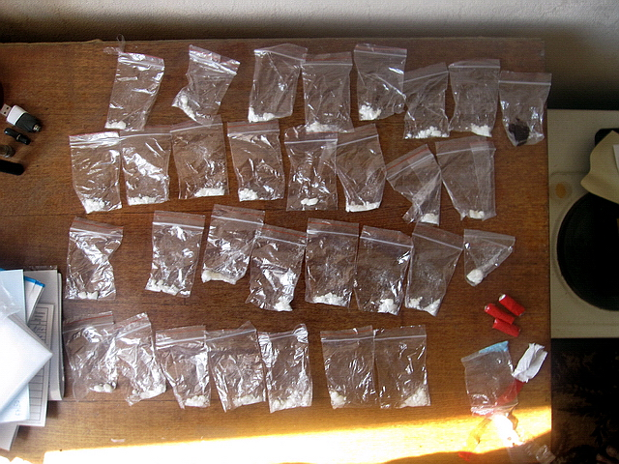
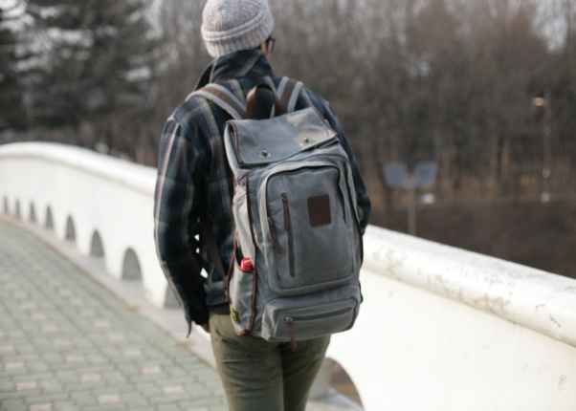
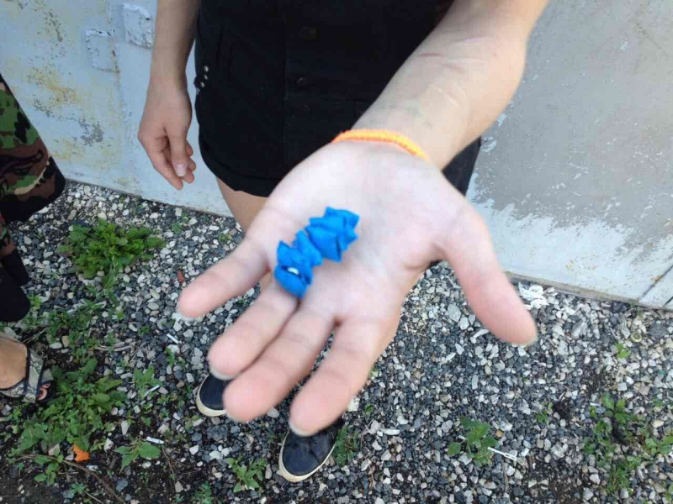
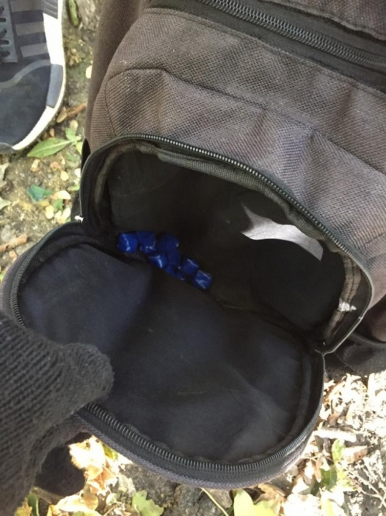
Работа курьера
Расфасовка
психоактивных наркотических и психотропных веществ
Возможный «курьер- закладчик»
Обнаружение наркотиков нового поколения в рюкзаке
Упаковка «соли»

Slide 16
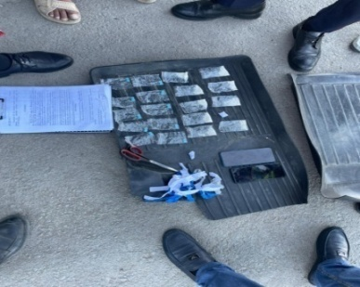
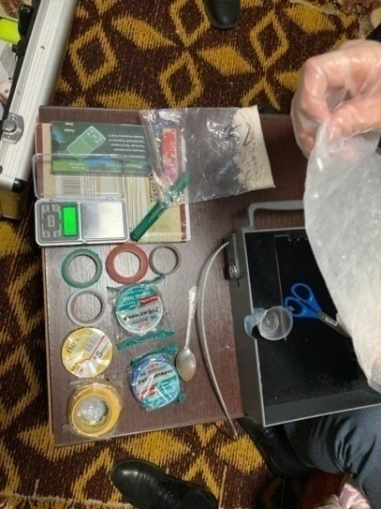
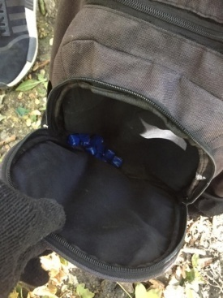
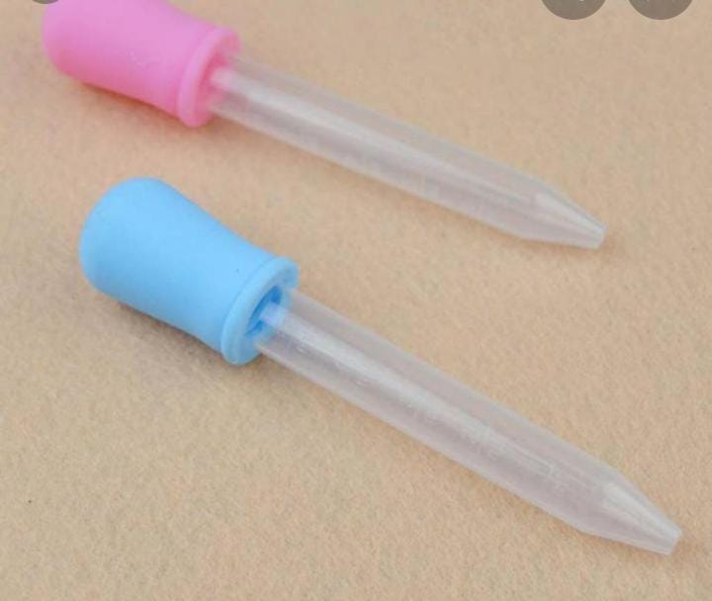
Как понять, что ребенок подрабатывает «закладчиком»
Появление среди личных вещей маленьких пакетиков с застежкой ziplock, ручных весов и иных подозрительных вещей
Наличие в телефоне фотографий подъездов, остановок, заборов, почтовых ящиков и т.д.
Присутствие в доме новых вещей, техники или одежды, подросток не может четко объяснить, откуда он их взял
Смена круга общения и интересов
Возможно появление надменного тона, хамство, желание уйти от любого разговора
Изменение режима дня: подросток уходит в школу на несколько часов раньше, задерживается после школы, не говоря, где и с кем

Slide 17
Незаконное обращение с наркотическими средствами, психотропными веществами, их аналогами без цели сбыта
(статья 296 УК РК)
ч.1ст.296 УК РК
ч.2-3 ст.296 УК РК
За немедицинское употребление наркотиков в общественном месте
Штраф до 100 МРП,
исправительные работы,
арест на срок до 45 суток
За приобретение и хранение наркотиков без цели сбыта
- Штраф до 200 МРП
- исправительные работы
- общественные работы до 180 ч.
арест до 75 суток (макс.)
-Постановка на учет в органы полиции;
-Отказ в трудоустройстве в правоохранительные органы, гос.службу;
-Отказ в приобретении охотничьего ружья;
-Отказ в приеме экзаменов на право вождения автомобилем, мотоциклом;
-Постановка на учет у нарколога.

Slide 18
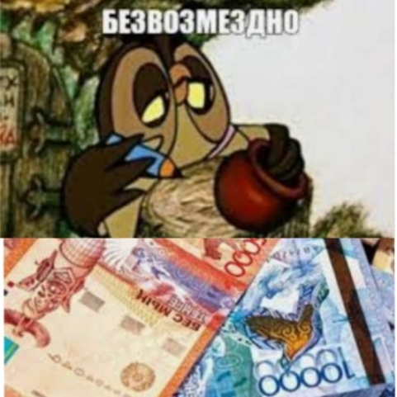
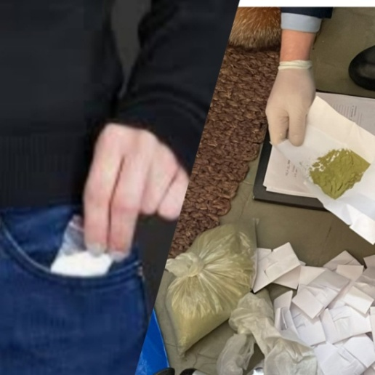
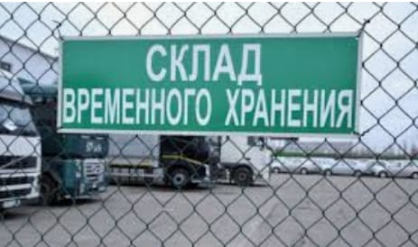
Хранение наркотических средств – это любое владение, фактическое обладание наркотическими средствами
Днем или ночью
Тайно или открыто
Безвозмездно или за плату
Хранение наркотических средств будет преступным независимо от того, кто является их собственником
Постоянно или временно
При себе или в жилом помещении

Slide 19
Незаконное изготовление,переработка,приобретение, хранение,
перевозкав целях сбыта, пересылка либо сбыт НСПВ, их аналогов
(статья 297 УК РК)
ч.1.ст.297 УК РК
Лишение свободы от 5 до 10 лет,
с конфискацией имущества
ч.2.ст.297 УК РК
В крупном размере
Лишение свободы на срок от 6 до 12 лет,
с конфискацией имущества
Ответственность наступает
с 14 лет!!!
ч.3.ст.297 УК РК
1.Группой лиц; 2.Неоднократно;
3.В особо крупном размере; 4.Должностным лицом ;
5.Посредством использования электронных информационных ресурсов;
6.В общественном месте,
Лишение свободы на срок от 10 до 15 лет
с конфискацией имущества
ч.4.ст.297 УК РК
В организациях образования либо заведомо несовершеннолетнему лицу, Лишение свободы на срок от 15 до 20 лет либо
пожизненным лишением свободы

Slide 20
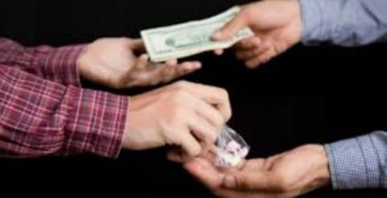
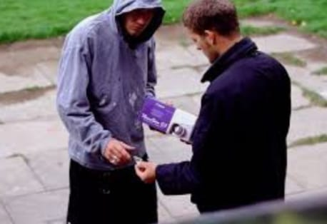
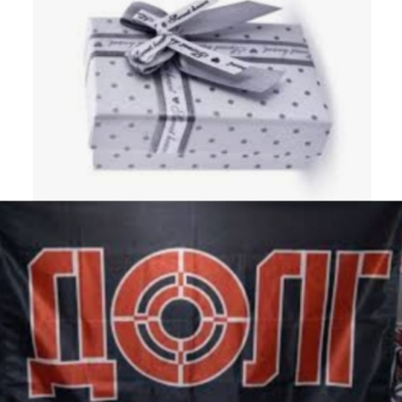
Сбыт или приобретение
наркотических средств – это фактическое обладание веществом
(любой факт передачи)
Продажа или покупка
Получение в обмен на товары и вещи
А также...
-в уплату налога,
-присвоение найденного,
- оплата за услуги,
- сбор дикорастущих наркосодержащих растений
Получение в дар
или в долг
Осуществление закладок

